Slide 1


Slide 2
初級1第12課1【味(あじ) រសជាតិ】
a. 甘い(あまい) ផ្អែម

Slide 3
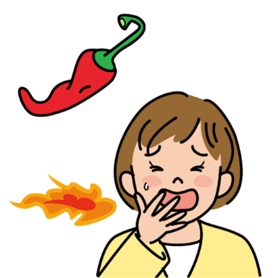

Slide 4
初級1第12課1【味(あじ) រសជាតិ】
b. 辛い(からい) ហឹរ

Slide 5


Slide 6
初級1第12課1【味(あじ) រសជាតិ】
c. すっぱい ជូរ

Slide 7
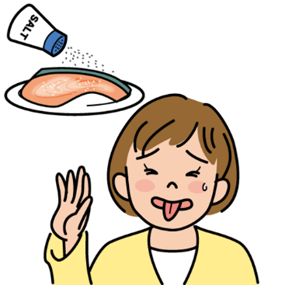

Slide 8
初級1第12課1【味(あじ) រសជាតិ】
d. しょっぱい ប្រៃ

Slide 9


Slide 10
初級1第12課1【味(あじ) រសជាតិ】
e. 苦い(にがい) ល្វីង

Slide 11
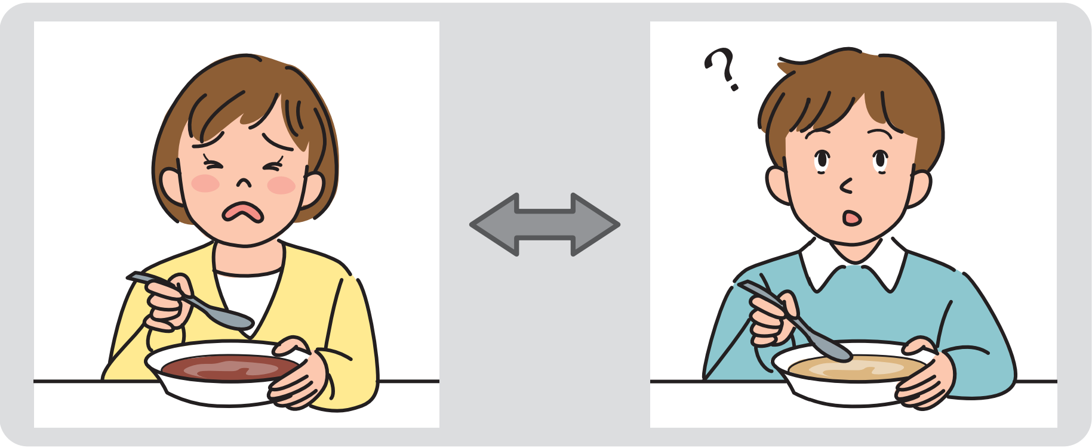

Slide 12
初級1第12課1【味(あじ) រសជាតិ】
f. 味(あじ)がこい រសជាតិដិត

Slide 14
初級1第12課1【味(あじ) រសជាតិ】
g. 味(あじ)がうすい រសជាតិសាប

Slide 15
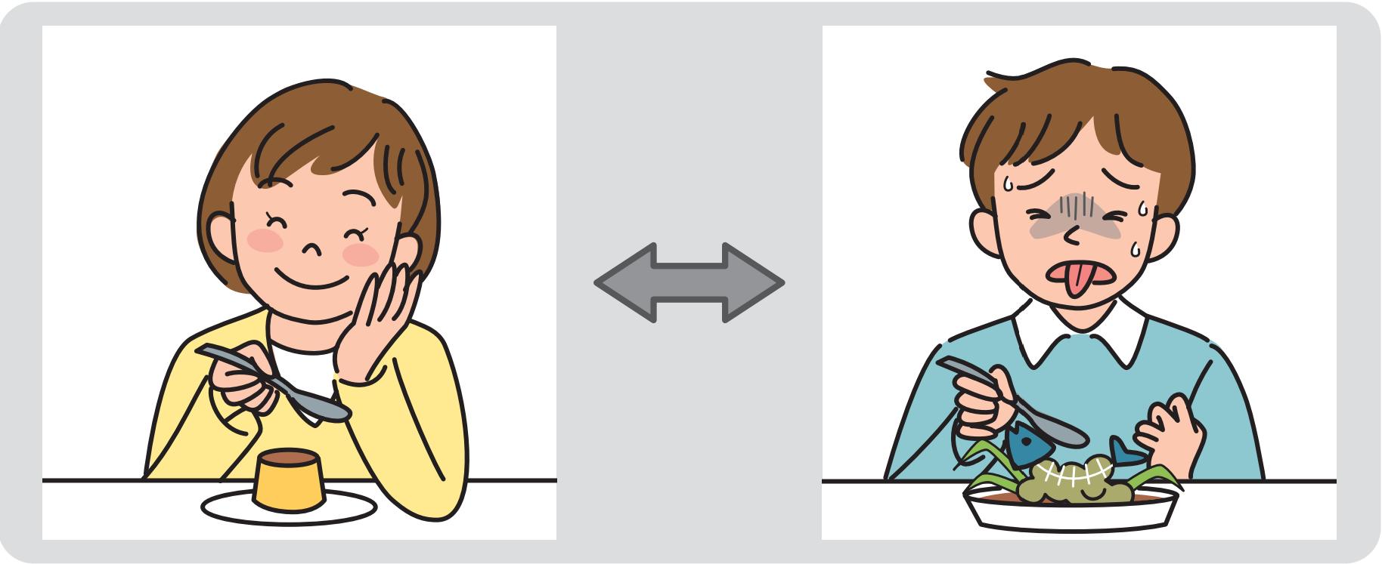

Slide 16
初級1第12課1【味(あじ) រសជាតិ】
h. おいしい ឆ្ងាញ់

Slide 18
初級1第12課1【味(あじ) រសជាតិ】
i. まずい មិនឆ្ងាញ់

Slide 19


